Slide 1


Chào mừng các con đến với tiết học
Môn: Mĩ thuật
Chủ đề 1: GIA ĐÌNH VUI VẺ
Bài 2: Phong cảnh quê em
Cô giáo: Nguyễn Thị Tú

Slide 2


Slide 3
Mĩ thuật
CHỦ ĐỀ 1: GIA ĐÌNH VUI VẺ
Bài 2: Phong cảnh quê em
HOẠT ĐỘNG 1: KHÁM PHÁ

Slide 4
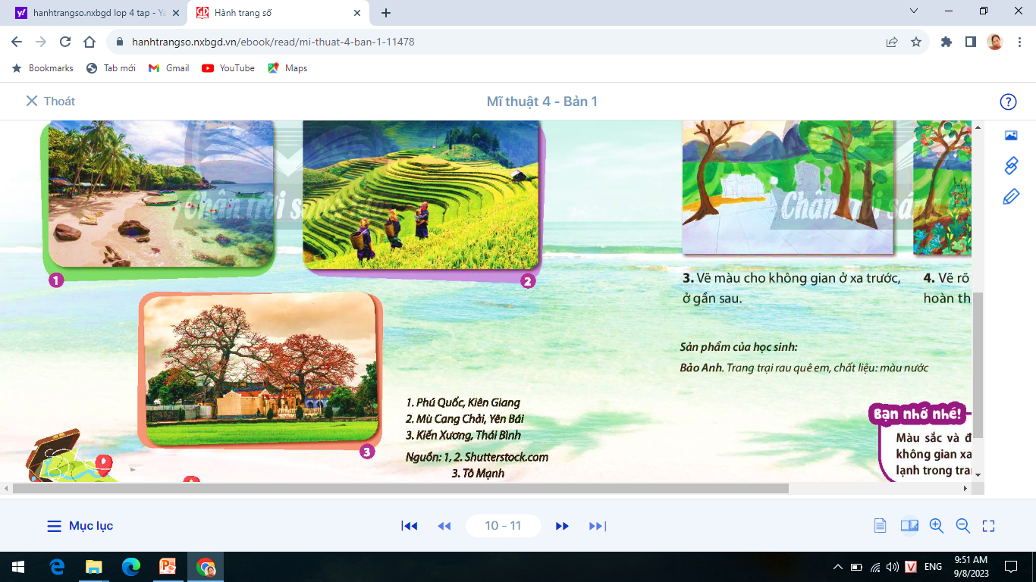
HOẠT ĐỘNG 1: KHÁM PHÁ
Khám phá cảnh đẹp quê hương, đất nước:
1. Phú Quốc - Kiên Giang
2. Mù Cang Chải - Yên Bái
3. Kiến Xương - Thái Bình
- Ngoài những phong cảnh trên em còn biết những phong cảnh nào trên quê hương mình nữa? Nơi đó có những hình ảnh gì?

Slide 5
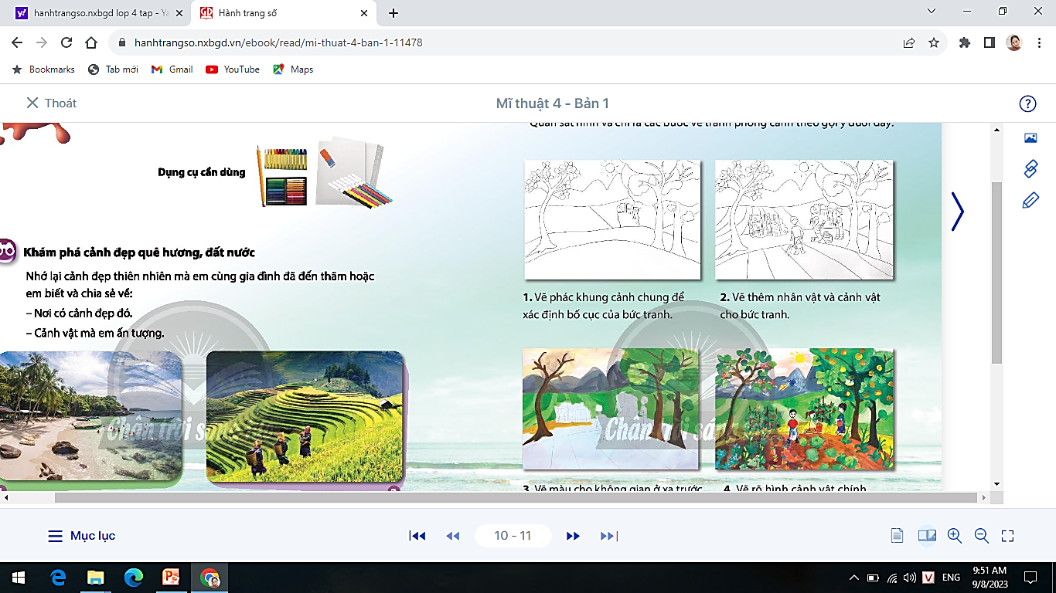

HOẠT ĐỘNG 2: KIẾN TẠO KIẾN THỨC- KĨ NĂNG
Các bước vẽ tranh phong cảnh:
B1: Vẽ phác khung cảnh chung để xác
định bố cục của bức tranh.
B2: Vẽ thêm nhân vật và cảnh vật cho
bức tranh.
B3: Vẽ màu cho không gian ở xa
trước, ở gần sau.
B4: Vẽ rõ hình cảnh vật chính, hoàn
thiện bức tranh.

Slide 6
HOẠT ĐỘNG 2: KIẾN TẠO KIẾN THỨC- KĨ NĂNG
Các bước vẽ tranh phong cảnh:
VIDEO HƯỚNG DẪN VẼ TRANH PHONG CẢNH
https://youtu.be/fCBxqW4DhkQ?si=0o07XL8pTAAYL6ZE

Slide 7
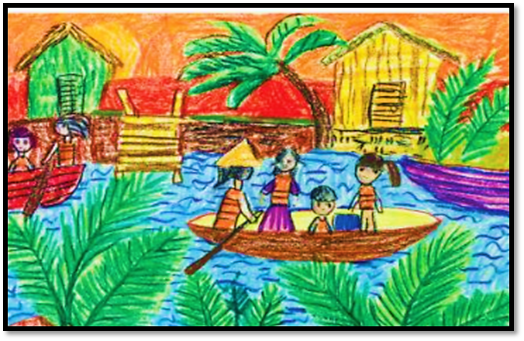

Slide 8
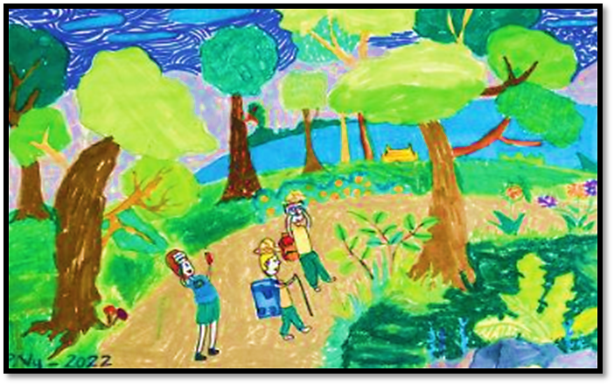

Slide 9
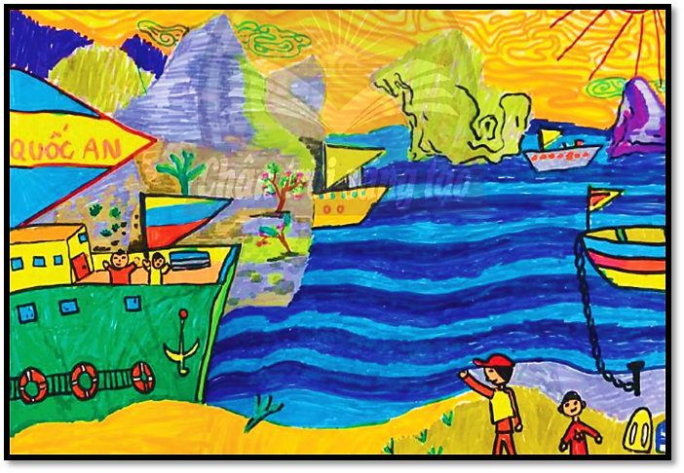

Slide 10
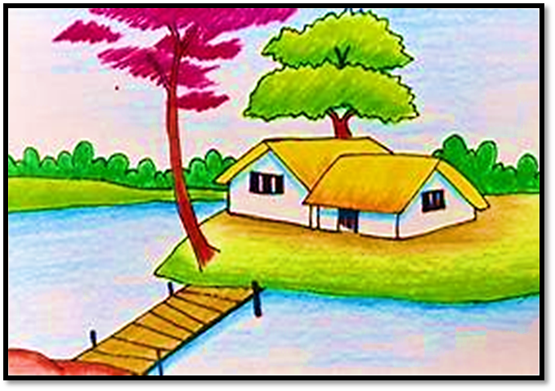

Slide 11
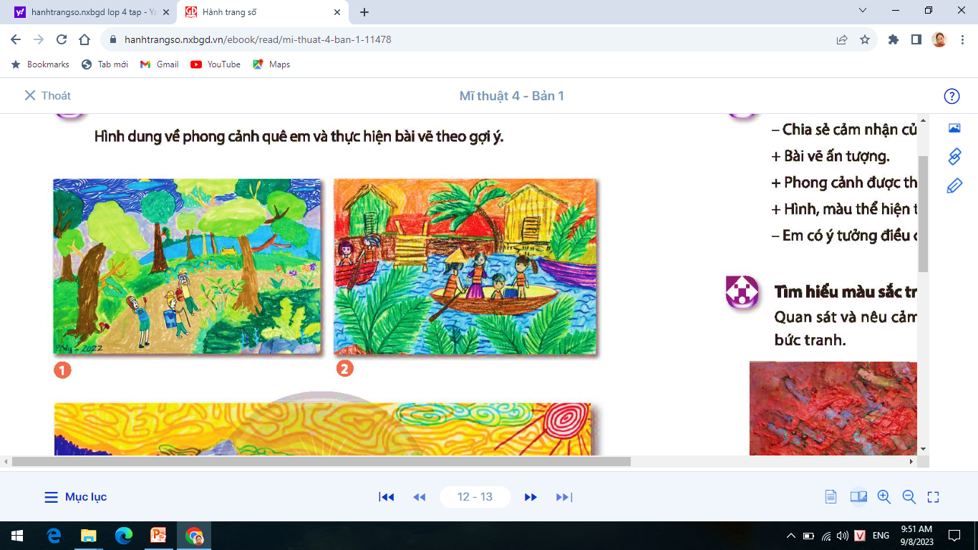
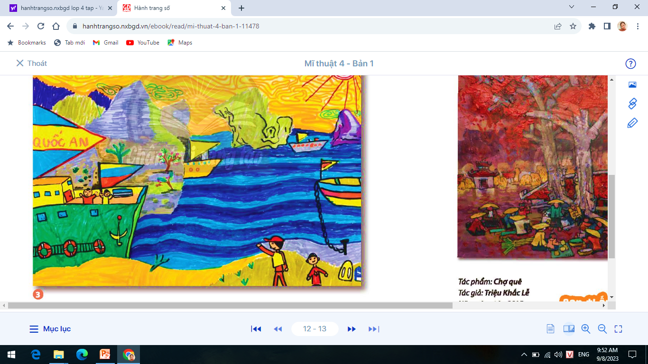
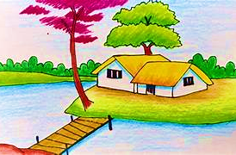
BÀI VẼ THAM KHẢO
Tranh 1
Tranh 2
Tranh 3
Tranh 4

Slide 12

HOẠT ĐỘNG 3: LUYỆN TẬP- SÁNG TẠO
Em sẽ vẽ phong cảnh gì? Phong cảnh đó ở đâu?
Em sẽ sắp xếp cảnh vật, nhân vật như thế nào?
Em sẽ vẽ màu như thế nào để tranh phong cảnh thêm sinh động?

Slide 13
HOẠT ĐỘNG 3: LUYỆN TẬP- SÁNG TẠO
Vẽ tranh về phong cảnh
quê em

Slide 14

HOẠT ĐỘNG 4: PHÂN TÍCH- ĐÁNH GIÁ
Trưng bày sản phẩm và chia sẻ
CÂU HỎI GỢI MỞ
+ Em thích bài vẽ nào? Tại sao?
+ Phong cảnh trong bài vẽ là gì?
+ Phong cảnh đó ở miền nào? Hình ảnh nào thể hiện điều đó?
+ Em có muốn điều chỉnh hoặc bổ sung gì để bài vẽ thêm sinh động hơn?

Slide 15
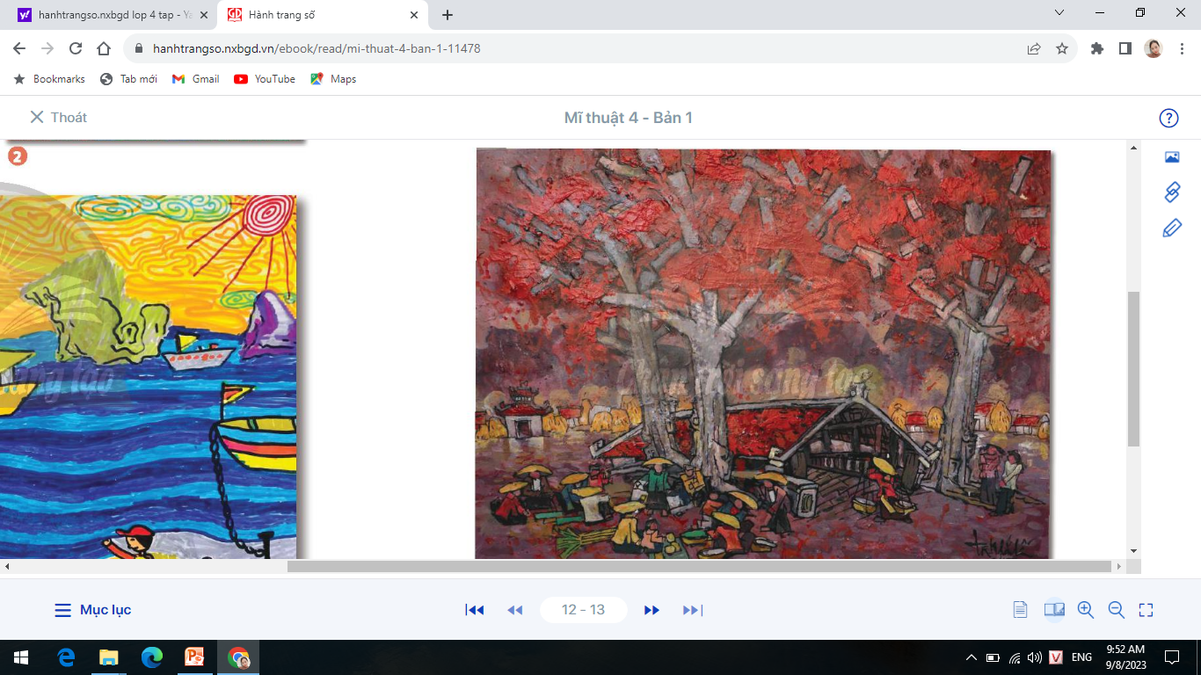
Tìm hiểu màu sắc trong tranh của họa sĩ
HOẠT ĐỘNG 5: VẬN DỤNG - PHÁT TRIỂN
Tác phẩm: Chợ quê
Tác giả: Triệu Khắc Lễ - Chất liệu: Màu Acrylic

Slide 16
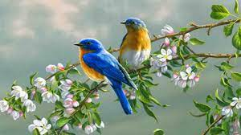
Kính chúc các thầy cô giáo và các em
Mạnh khỏe – Hạnh phúc

